Slide 1
Implementasi VoG pada Web Graph
Oleh Satrio Adityo Hartomo - 1103120029

Slide 2
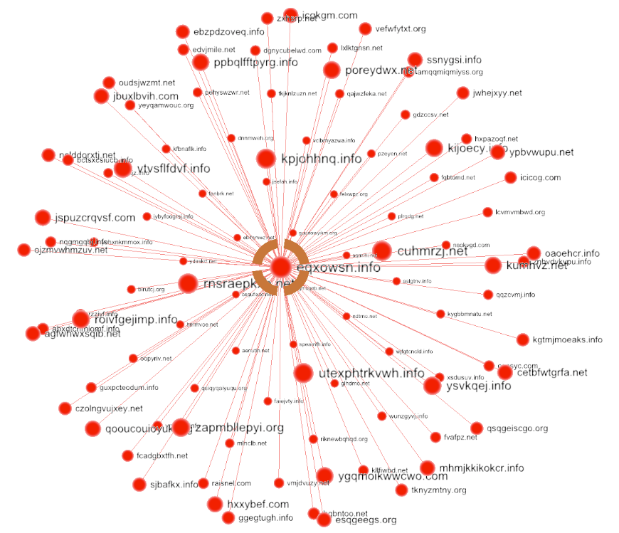
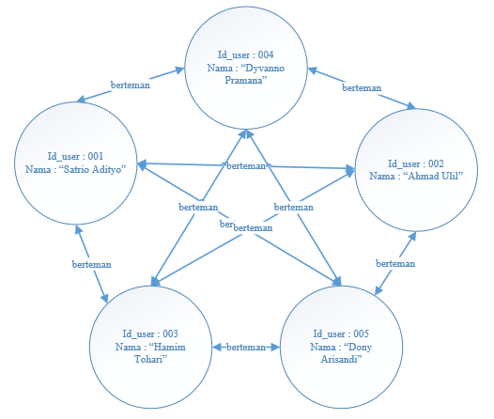
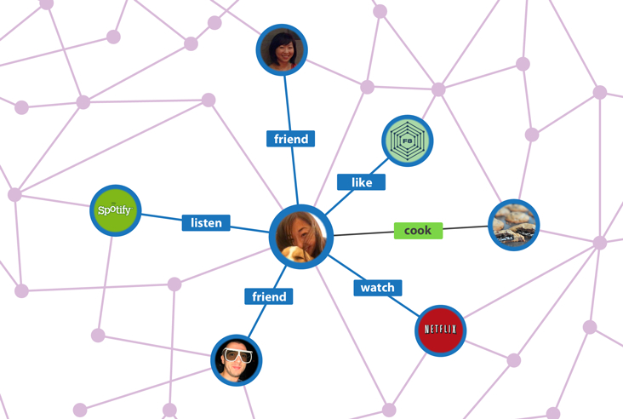
Latar Belakang
Graph DB
Facebook Graph
Web Graph

Slide 3
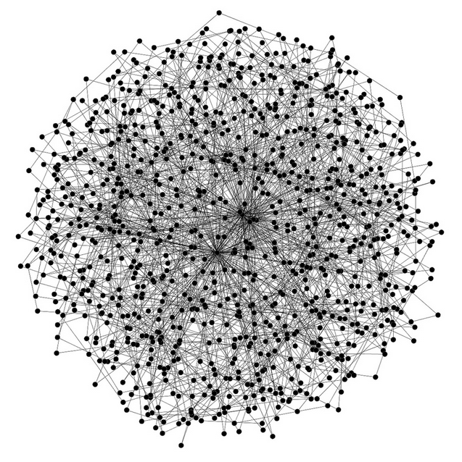
Latar Belakang
2 billion
Structure?
Information?
4 billion
Summarize?

Slide 4
Latar Belakang
VoG
Graph Decomposition
Subgraph Labeling
GCC

Slide 5
Perumusan Masalah
Bagaimana mengimplementasikan VoG?
Bagaimana pengaruh jumlah node maksimum dalam GCC terhadap subgraph yang dihasilkan?
Bagaimana pengaruh jumlah node maksimum dalam GCC terhadap waktu eksekusi VoG?
Bagaimana menganalisis struktur subgraph untuk mendapatkan informasi?

Slide 6
Tujuan
Mengimplementasikan VoG untuk summarize web graph.
Menganalisis pengaruh jumlah node maksimum dalam GCC terhadap subgraph yang dihasilkan.
Menganalisis pengaruh jumlah node maksimum dalam GCC terhadap waktu eksekusi VoG.
Menganalisis struktur subgraph untuk mendapatkan informasi.

Slide 7
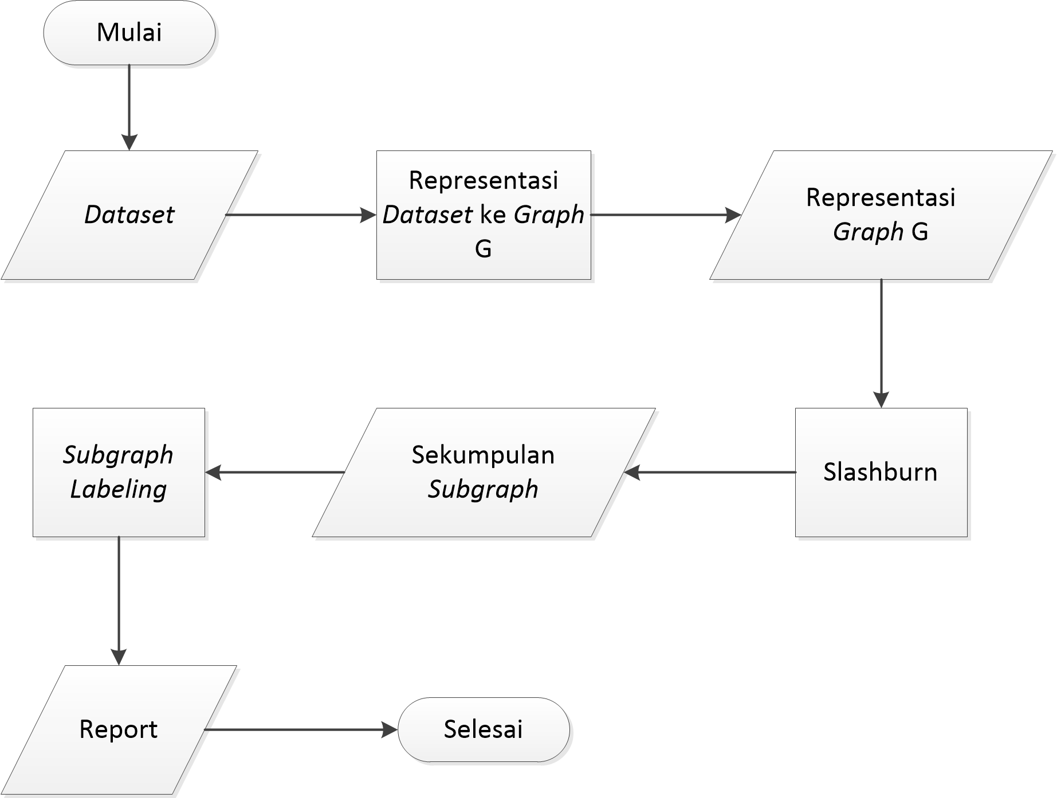
Perancangan Sistem

Slide 8
Skenario Pengujian
Skenario pengujian algoritma Graph Decomposition (Slashburn)
Skenario pengujian pengaruh k terhadap subgraph yang dihasilkan
Skenario pengujian pengaruh k terhadap waktu eksekusi VoG

Slide 9
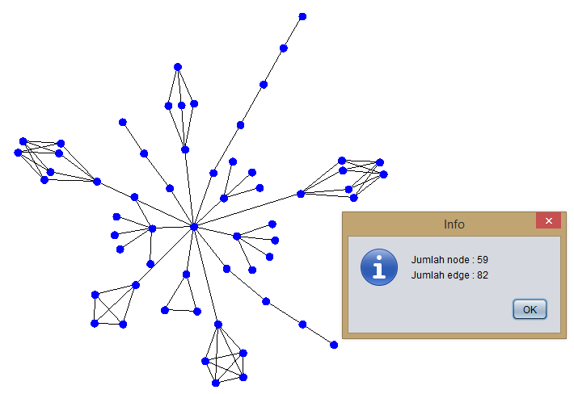
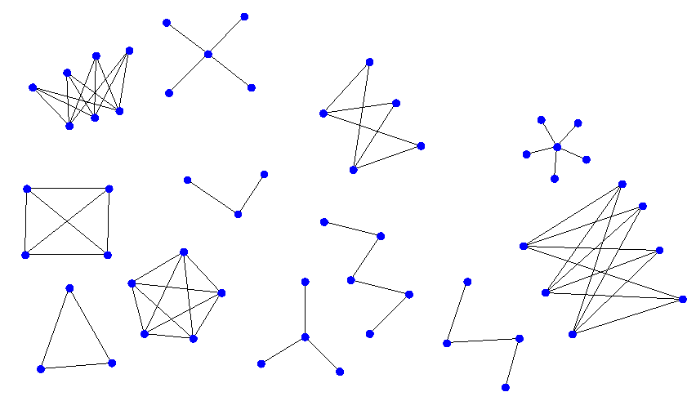
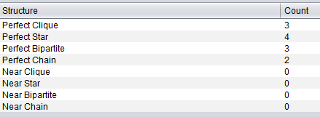
Pengujian dan Analisis Skenario 1

Slide 10
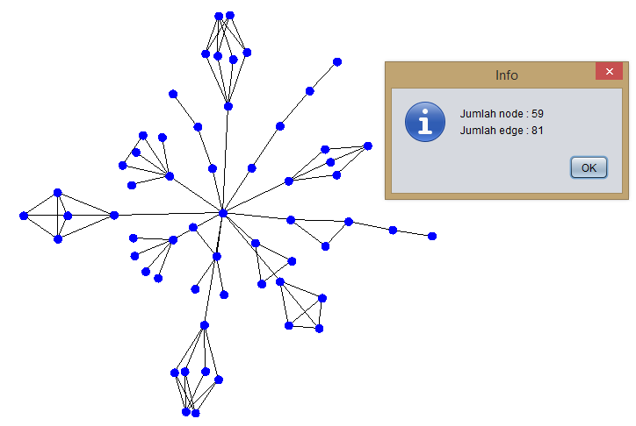
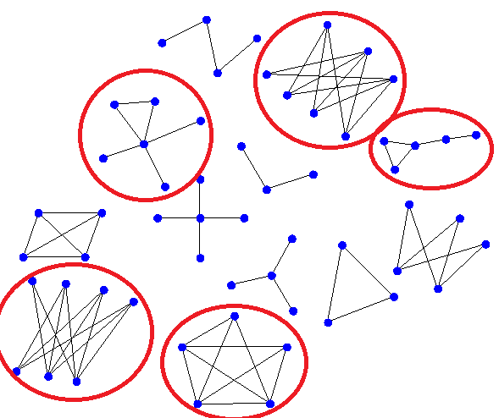
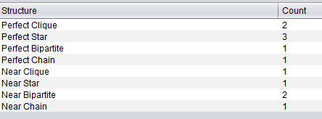
Pengujian dan Analisis

Slide 11
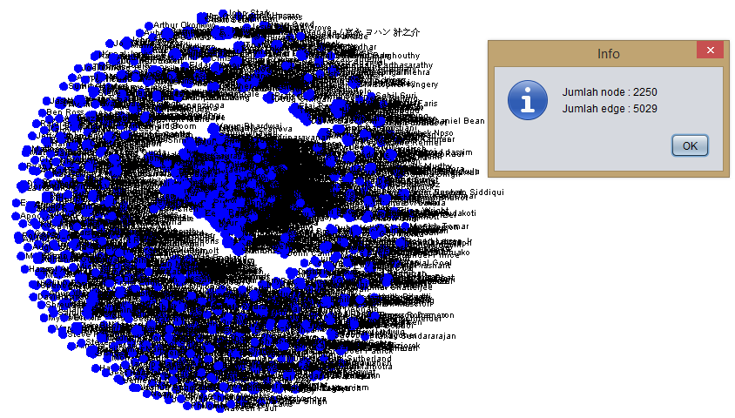
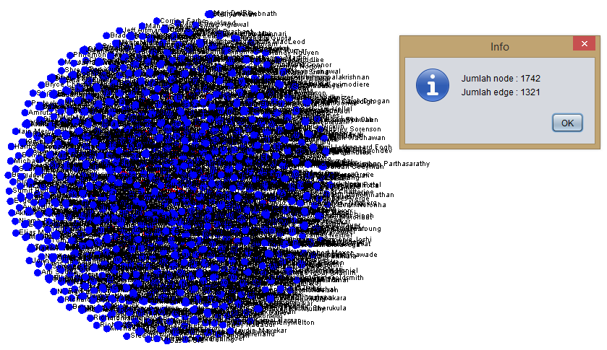
Pengujian dan Analisis Skenario 2

Slide 12
Hasil Pengujian Skenario 2
Struktur | Jumlah node maksimum dalam GCC
 | 5 | 7 | 9 | 11
Perfect Clique | 337 | 293 | 273 | 253
Perfect Star | 13 | 9 | 5 | 5
Perfect Bipartite | 0 | 0 | 0 | 0
Perfect Chain | 2 | 2 | 1 | 1
Near Clique | 12 | 21 | 21 | 18
Near Star | 21 | 47 | 47 | 50
Near Bipartite | 0 | 0 | 0 | 0
Near Chain | 2 | 9 | 19 | 27
Struktur | Jumlah node maksimum dalam GCC
 | 5 | 10 | 15 | 20
Perfect Clique | 337 | 264 | 230 | 225
Perfect Star | 13 | 5 | 5 | 5
Perfect Bipartite | 0 | 0 | 0 | 0
Perfect Chain | 2 | 1 | 1 | 1
Near Clique | 12 | 20 | 11 | 10
Near Star | 21 | 49 | 38 | 34
Near Bipartite | 0 | 0 | 0 | 0
Near Chain | 2 | 22 | 43 | 43

Slide 13
Pengujian dan Analisis Skenario 3
Jumlah node maksimum dalam GCC | Eksekusi Slashburn (ms) | Eksekusi Subgraph Labeling (ms) | Eksekusi VoG (ms)
5 | 11529.83333 | 3403.733333 | 14934.23333
10 | 5085.966667 | 3755.133333 | 8841.6
15 | 3257.6 | 3323.433333 | 6581.466667
20 | 2375.033333 | 3472.633333 | 5848

Slide 14
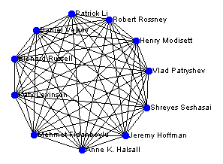
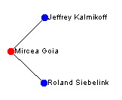
Hasil dan Analisis Informasi
Clique
Star

Slide 15
Kesimpulan
Metode VoG dapat digunakan untuk summarize web graph dan mengidentifikasi subgraph yang dihasilkan.
Jumlah node maksimum dalam GCC berbanding terbalik dengan jumlah perfect clique, near clique, dan near star, namun berbanding lurus dengan jumlah struktur near chain.
Jumlah node maksimum dalam GCC berbanding terbalik dengan waktu eksekusi VoG.
Clique merepresentasikan bahwa banyak user yang melakukan jajak pendapat dalam suatu pertanyaan. Star merepresentasikan bahwa ada satu user berkontribusi menjawab beberapa pertanyaan.

Slide 16


